Slide 1
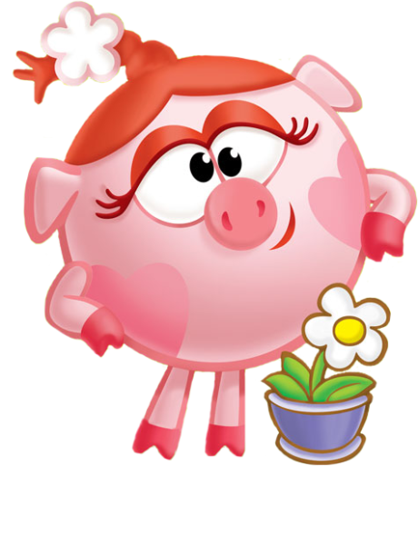
МАТЕМАТИКА СО СМЕШАРИКАМИ
Авторы Мигачева Ю.В.
Сатамкулова Б.Х.
Воспитатели СП «Детский сад №1» ГБОУ СОШ №2 «ОЦ» им. Г.А.Смолякова
с. Большая Черниговка

Slide 2
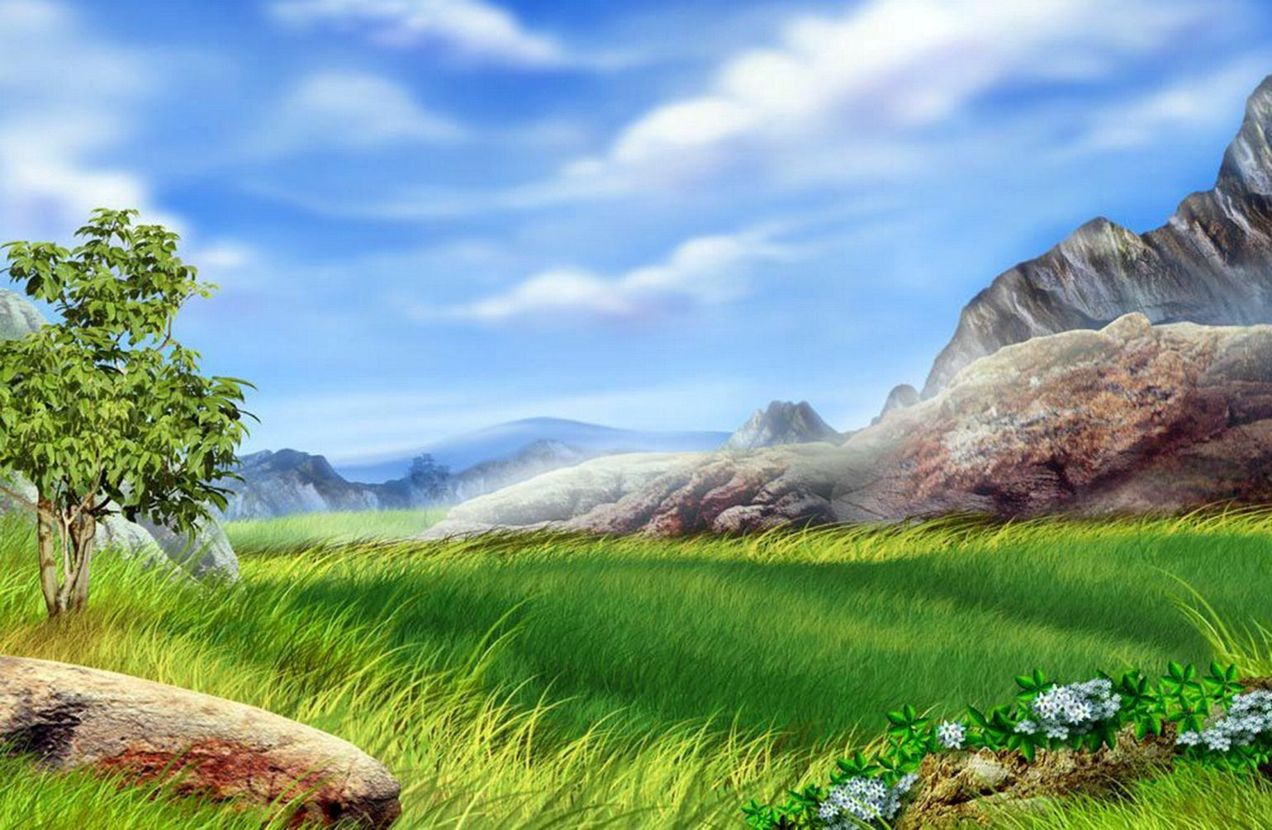
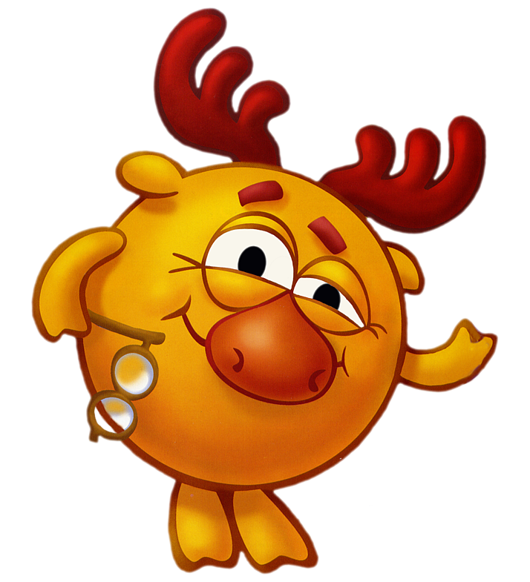
Подбери цифры к карточкам. Объясни, почему так выполнил задание

Slide 3
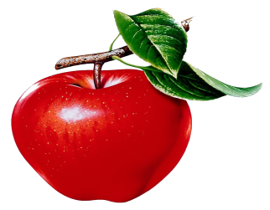
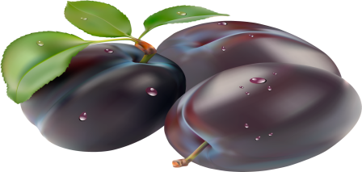
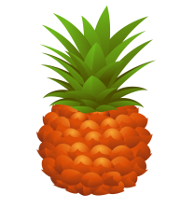
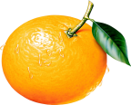
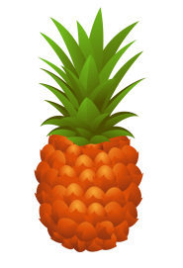

Slide 4
Давайте выполним фигуры высшего пилотажа

Slide 5
А потом он поднимается. Где теперь находится самолет?
Самолет летит.
А теперь куда полетел самолет?
И вдруг падает вниз. Где находится самолет?

Slide 6
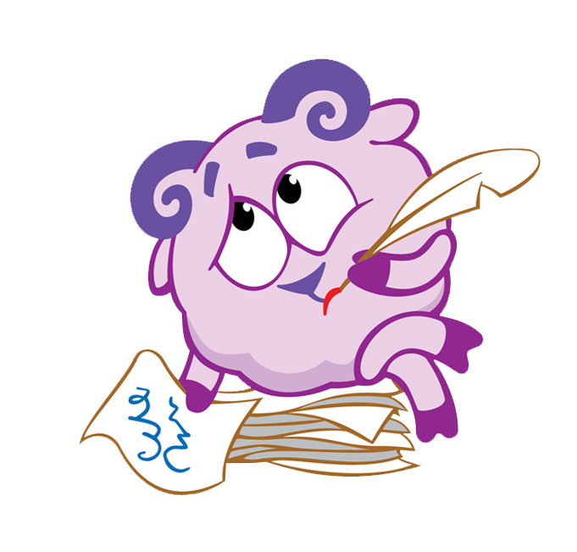
Рассмотри картинку. Сколько листьев на дереве?

Slide 7
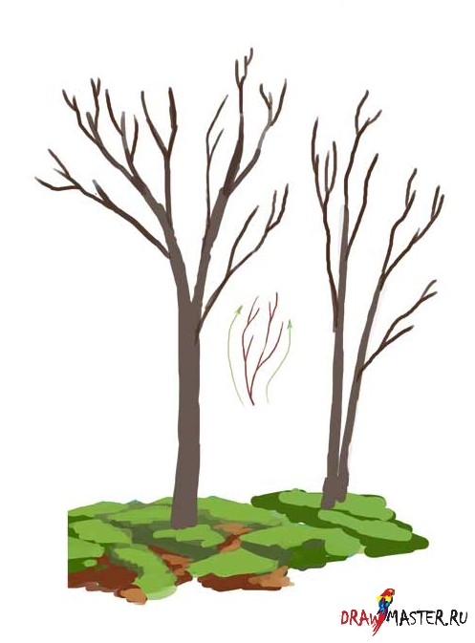
Подул ветер. Улетел 1 листочек. Сколько листочков осталось?
Еще раз подул ветер. И еще 1 листочек улетел. Сколько теперь осталось?

Slide 8
В каком доме больше этажей и на сколько?
Сколько этажей в каждом доме?

Slide 10
Сколько и каких овощей на картинке? Предлагаю определить какой овощ по порядку.

Slide 11
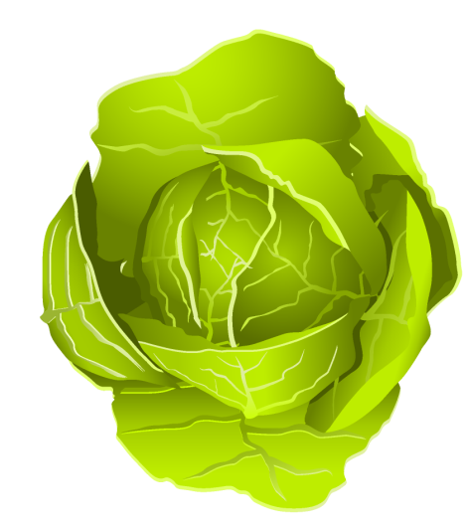
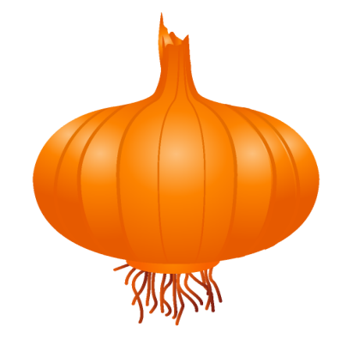
Какого овоща не стало? Каким он был по счету?

Slide 12
Рассмотри картинку. Из каких геометрических фигур составлены предметы на ней?

Slide 14
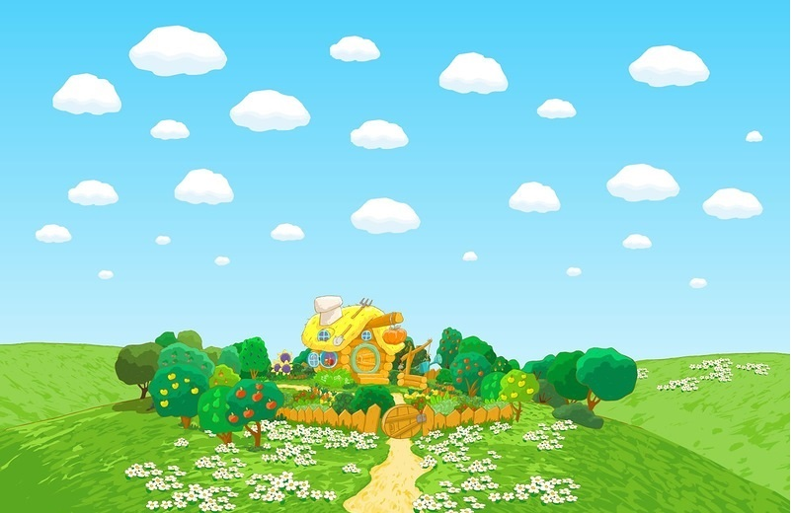
МОЛОДЕЦ

